Slide 1

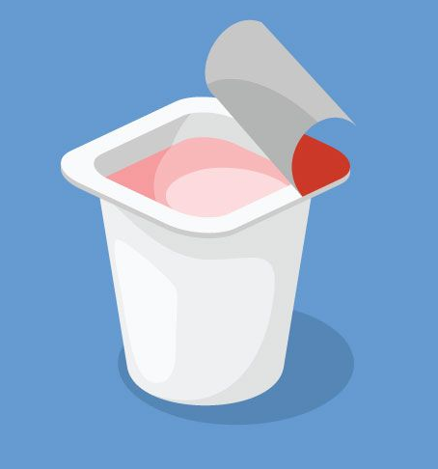
МИНИСТЕРСТВО НАУКИ И ВЫСШЕГО ОБРАЗОВАНИЯ РЕСПУБЛИКИ КАЗАХСТАН Некоммерческое акционерное общество «Казахский национальный исследовательский технический университет имени К.И.Сатпаева»
Институт геологии и нефтегазового дела им. К. Турысова
Кафедра Химическая и биохимическая инженерия
Муканова Дана Талгатовна
«Исследование процесса биотехнологической ферментации молока для производства йогурта»
Научный руководитель К.б.н.,
ассоц.профессор Сулейменова Ж. М
Алматы 2025

Slide 2
Актуальность и цели
Актуальность данной дипломной работы основана на том, что йогурт является все еще одним из наиболее широко употребляемым и востребованным кисломолочным продуктом в целом мире.
Целью данной работы является изучение биотехнологической ферментации коровьего молока для получения йогурта и исследование физико-химических показателей йогурта с фруктовой добавкой.
Новизна заключается в том, что удалось показать: шиповниковый сироп может не только улучшить вкус и внешний вид йогурта, но и повлиять на процесс его брожения. Также стало ясно, что его добавление обогащает продукт витаминами и может положительно сказываться на здоровье.

Slide 3
Задачи
Поставленные задачи дипломной работы для осуществления поставленных целей:
1. Провести анализ научной литературы;
2. Изучить процесс ферментации коровьего молока для получения йогурта;
3. Провести органолептический и физико-химический анализ свойств йогурта;
4. Провести микробиологический анализ йогурта.

Slide 4
Объект и предмет
Объект исследования: процесс биотехнологической ферментации.
Предмет исследования: комплексное влияние технологических параметров (температуры, дозы закваски), а также состава и свойств пробиотических заквасочных культур (Streptococcus thermophilus и Lactobacillus delbrueckii subsp. bulgaricus) на качество, физико-химические и микробиологические характеристики йогурта.

Slide 5
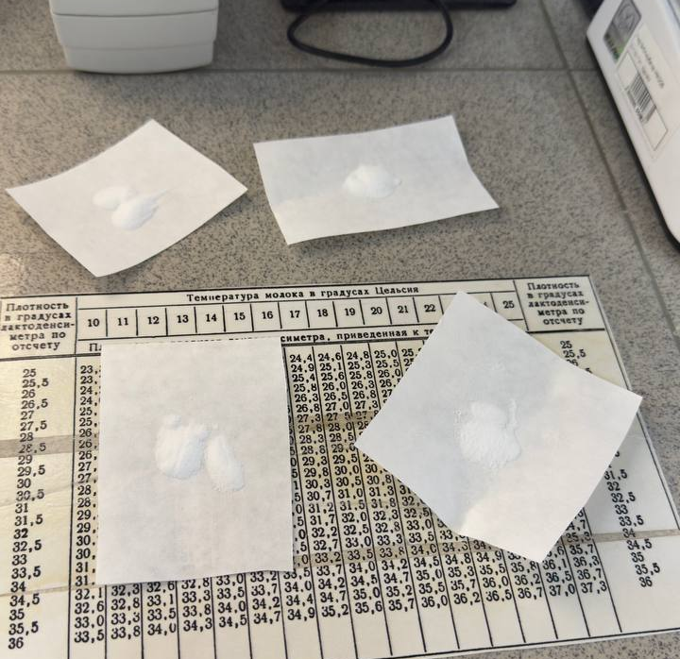
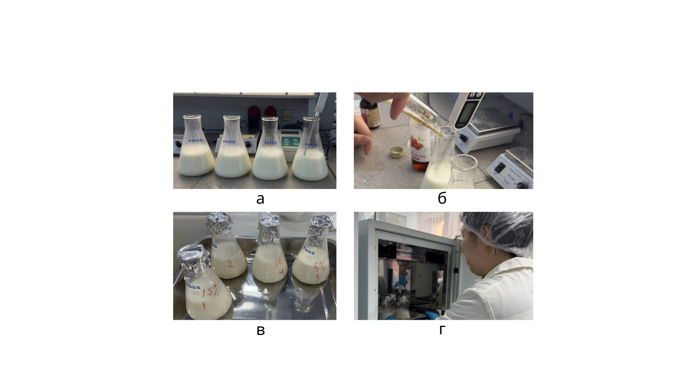
Методика
Использовалось пастеризованное молоко 1 л (после кипячения) и сухая закваска (0,25 г на 250 мл).
Молоко разлито по 4 стерильным колбам, добавлена закваска и сироп шиповника:
Проба 1 — 15 мл сиропа
Проба 2 — контроль (0 мл)
Проба 3 — 5 мл
Проба 4 — 10 мл
Ферментация проводилась в термостате при 40 °C в течение 7 часов.
Все образцы направлены на органолептический, микробиологический и физико-химический анализ.
Рис. 1 – взвешивание заквасок
Рисунок 2 – Этапы получения йогурта: распределение молока по 4 колбам (а); добавление шиповникового сиропа (б); подготовка образцов для термостатирования (в); помещение в термостат (г)

Slide 6
Органолептический анализ йогурта
Данные показатели прошли проверку на соответствие нормам, которые были прописаны в ГОСТ 13264-88 Молоко коровье. Требования при закупках. Технические условия, ГОСТ 13277-79 Молоко коровье пастеризованное. Технические условия, ГОСТ 26809-86 Молоко и молочные продукты. Правила приемки, методы отбора проб и подготовки их к анализу, ГОСТ 3622-68 Молоко и молочные продукты. Отбор проб и подготовка к испытаниям.
Показатель | Норма/Характеристика | Оценка 0-5
Вкус | Освежающий, кисломолочный | 5-5
Запах | Без посторонних запахов, чистый, сладкий | 5-5
Цвет | Белый, кремовый оттенок розовый оттенок | 5-5
Консистенция | Без расслоения, кремообразная | 5-5
Внешний вид | Однородная масса | 5-5
Общая оценка |  | 25
Таблица 1 – органолептический анализ

Slide 7
Результаты физико-химических показателей
График изменения pH в зависимости от концентрации сиропа
pH снижался с увеличением дозы сиропа:
Контроль (0 мл) — pH 4,02
5 мл — pH 3,90
10 мл — pH 3,84
15 мл — pH 3,80 ➜ Сироп повышает кислотность за счёт органических кислот.
График 1 – зависимость рН йогурта от концентрации
сиропа шиповника

Slide 8
Результаты физико-химических показателей йогурта
Образец | 1 | 2 | 3
Жир, % | 4,49 | 4,48 | 4,45
Белки, % | 2,95 | 2,79 | 3,24
SNF, % | 7,49 | 8,53 | 2,35
TS, % | 30,37 | 33,03 | 48,8
Лактоза, % | 5,44 | 6,22 | 5,5
Низкий уровень глюкозы, % | 4,46 | 5,52 | 71,92
Галактоза, % | 2,63 | 2,37 | 9,23
Глюкоза, % | 6,9 | 7,37 | 3,08
Кислотность, % | 39,42 | 33,24 | 40,63
Таблица 2 – физико-химический анализ йогурта
Исследование физико-химических и биохимических параметров коровьего молока и полученного на его основе продукта проводилось в рамках нормативных требований, предусмотренных действующими межгосударственными стандартами: ГОСТ 5867-90 «Молоко и молочные продукты. Методы определения жира», ГОСТ 3628-78 «Молочные продукты. Методы определения сахара», ГОСТ 3624-92 «Молоко и молочные продукты. Титриметрические методы определения кислотности», ГОСТ 31981 «Йогурты. Общие технические условия».

Slide 9
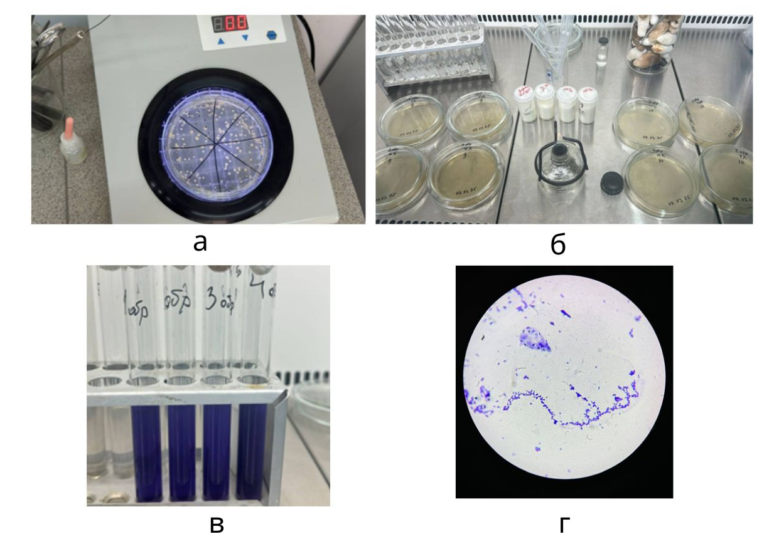
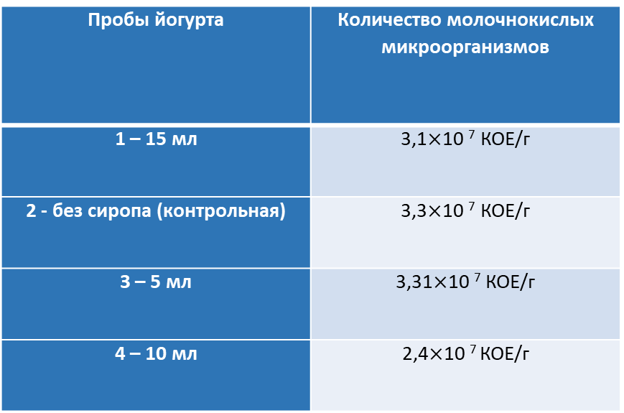
Микробиологические результаты
Данные о количестве молочнокислых бактерий в разных пробах
Пробы йогурта | Количество молочнокислых микроорганизмов
1 – 15 мл | 3,1$×$10 ⁷ КОЕ/г
2 - без сиропа (контрольная) | 3,3$×$10 ⁷ КОЕ/г
3 – 5 мл | 3,31$×$10 ⁷ КОЕ/г
4 – 10 мл | 2,4$×$10 ⁷ КОЕ/г
Рисунок 3 – Этапы определения количества молочнокислых бактерий: подсчет колоний (а); получение готовых питательных сред (б); готовые пробы (в); лактобактерии под микроскопом (г)
Таблица 3 – количество молочнокислых микроорганизмов

Slide 10
Микробиологический анализ
Наиболее высокая численность молочнокислых микроорганизмов была зафиксирована в пробе с 5 мл добавлением шиповникового сиропа – 3,31×10^7 КОЕ/г. Это может говорить о том, что такая концентрация добавки создаёт наиболее благоприятные условия для роста заквасочной микрофлоры.

Slide 11
Обсуждение результатов
Добавление сиропа шиповника значительно повлияло на качество йогурта:
изменились его вкус, текстура, кислотность и микробиологический профиль.
pH снижался с увеличением концентрации сиропа, что связано с природными органическими кислотами в составе плодов. Даже при 15 мл кислотность оставалась в пределах нормы.
Текстура йогурта стала более плотной и устойчивой при 10–15 мл сиропа — благодаря натуральным пектинам и сахарам, улучшающим структуру.
Молочнокислая микрофлора развивалась активно во всех пробах, особенно при 5 мл сиропа, что может говорить о стимулирующем эффекте добавки (дополнительное питание бактериям).
Наилучший баланс вкуса и консистенции показали йогурты с 5 мл и 10 мл шиповника. Проба с 15 мл имела более выраженную кислотность, но оставалась приятной на вкус.
Сироп шиповника не только улучшает органолептические свойства, но и повышает пищевую ценность за счёт витаминов, антиоксидантов и флавоноидов.

Slide 12
Выводы
Сироп шиповника действительно повлиял на продукт: при небольших концентрациях (улучшалась текстура и вкус, а бактерии даже развивались лучше. Но при 15 мл немного снижалась активность микрофлоры — скорее всего, из-за избыточной кислотности среды.
Все образцы были однородными, без плёнок и сгустков, приятными на вкус и с типичным кисломолочным запахом. Сироп шиповника придавал лёгкие фруктовые нотки и делал цвет более интересным. Особенно вкусными и сбалансированными были варианты с 5 мл и 10 мл сиропа.
Измерения pH показали: чем больше сиропа, тем кислее йогурт. Это логично — в шиповнике много органических кислот. При этом кислотность оставалась в допустимых пределах. Продукты получились стабильными, с хорошей текстурой и без отделения сыворотки.

Slide 13
Выводы
Во всех образцах количество молочнокислых бактерий соответствовало требованиям. Наилучшие результаты были у контрольной пробы и йогурта с 5 мл сиропа — вероятно, такая доза стимулирует рост полезной микрофлоры. Патогены (например, кишечная палочка) не обнаружены.
В работе применялись заквасочные культуры Streptococcus thermophilus и Lactobacillus bulgaricus — это основные бактерии, отвечающие за сквашивание молока. Также участвовали Lactococcus. Все эти микроорганизмы хорошо развиваются в условиях термостатирования и создают качественный продукт.
Йогурт сохранял качество и безопасность в течение 5 суток при хранении в холодильнике (+4 °C). После этого вкус начал ухудшаться, а бактерий становилось меньше. Значит, оптимальный срок годности домашнего йогурта — до 5 суток.

Slide 14
Заключение
В ходе исследования была изучена биотехнологическая ферментация коровьего молока с использованием пробиотических культур. Установлено, что правильный подбор условий ферментации (температура, время, закваска) обеспечивает стабильное образование качественного йогурта с однородной текстурой, приятным вкусом и высоким содержанием молочнокислой микрофлоры.

Slide 15
СПАСИБО ЗА ВНИМАНИЕ!

